Slide 1
Swiper

Slide 2

Swiper简介
Swiper是开源、免费、强大的移动端触摸滑动插件
Swiper是纯javascript打造的滑动特效插件，面向手机、平板电脑等移动终端。
Swiper能实现触屏焦点图、触屏Tab切换、触屏多图切换等常用效果。
Swiper使用简单、功能强大，是架构移动终端网站的重要选择！

Slide 3
Swiper学习
Swiper中文网 http://www.swiper.com.cn/
Swiper英文网 http://idangero.us/swiper

Slide 4
Swiper使用方法
1.首先加载插件，需要用到的文件有swiper.min.js和swiper.min.css文件。
2. 定义HTML结构
3.为 Swiper定义一个大小，可选
4.初始化Swiper

Slide 5
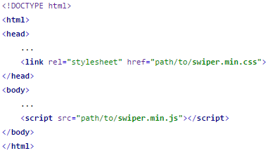
1.首先加载插件
需要用到的文件有swiper.min.js和swiper.min.css文件。
  如果你的页面加载了jQuery.js或者zepto.js，你可以选择使用更轻便的swiper.jquery.min.js。

Slide 6
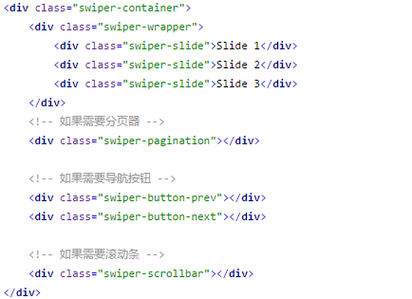
2.HTML基本结构

Slide 7

3.为 Swiper定义一个大小
可选操作，如果不需要也可不设置

Slide 8
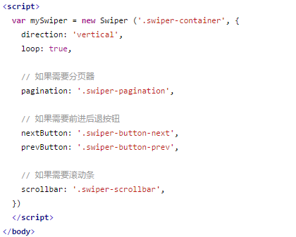
4.初始化Swiper
最好是挨着</body>标签
<number>/38

Slide 9
演示实例
参考在线实例和离线demos

Slide 10
配置选项
参考官网API文档

Slide 11
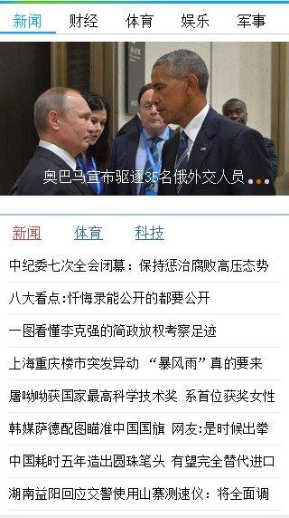
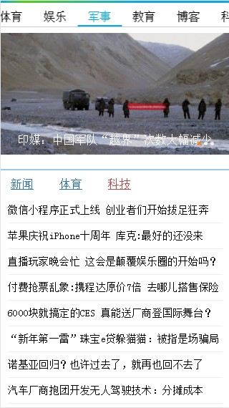
案例：新浪首页移动端切换效果
Notes:
印媒：中国军队“越界”次数大幅减少
奥巴马宣布驱逐35名俄外交人员
赵薇，你到底有多少钱？
<li>中纪委七次全会闭幕：保持惩治腐败高压态势</li>
<li>八大看点:忏悔录能公开的都要公开</li>
<li>一图看懂李克强的简政放权考察足迹</li>
<li>上海重庆楼市突发异动 “暴风雨”真的要来了？</li>
<li>屠呦呦获国家最高科学技术奖 系首位获奖女性</li>
<li>韩媒萨德配图瞄准中国国旗 网友:是时候出拳了</li>
<li>中国耗时五年造出圆珠笔头 有望完全替代进口</li>
<li>湖南益阳回应交警使用山寨测速仪：将全面调查</li>
<li>蔡英文低调过境美国？专家:激怒北京啥也得不到</li>
<li>卡帅:对引援非常满意 希望球员不因经济来中国</li>
<li>人民日报:光"烧钱"搞不好足球 违背联赛发展初衷</li>
<li>美媒推荐2017十大该跑马拉松 长城马拉松挑战极限</li>
<li>公超专栏||金标厦马 我使用了最后的王牌</li>
<li>武汉300多名跑友挑战垂直马拉松</li>
<li>单挑王哲林开心勉扣 郭少最懂如何玩全明星</li>
<li>多1球少2分!火箭大惊喜后悔死</li>
<li>斯诺克年度瞬间:奥沙利文任性146</li>
<li全明星三分赛-弗神22分问鼎冠军 原帅19分</li>
<li>微信小程序正式上线 创业者们开始拔足狂奔</li>
<li>苹果庆祝iPhone十周年 库克:最好的还没来</li>
<li>直播玩家晚会忙 这会是颠覆娱乐圈的开始吗？</li>
<li>付费抢票乱象:携程达原价7倍 去哪儿搭售保险</li>
<li>6000块就搞定的CES 真能送厂商登国际舞台？</li>
<li>“新年第一雷”珠宝e贷躲猫猫：被指是场骗局</li>
<li>诺基亚回归？也许过去了，就再也回不去了</li>
<li>汽车厂商抱团开发无人驾驶技术：分摊成本</li>
<li>人民日报：春运抢票软件收费属价格违法</li>

Slide 12
Swiper Animate使用方法
Swiper Animate是Swiper中文网提供的用于在Swiper内快速制作CSS3动画效果的小插件
使用步骤：
  1.先加载swiper.animate.min.js和animate.min.css
  2.初始化时隐藏元素并在需要的时刻开始动画
  3.在需要运动的元素上面增加类名 ani

